Slide 1



Slide 2



Slide 3

Depois da Tempestade
Marcial Salaverry

Slide 4
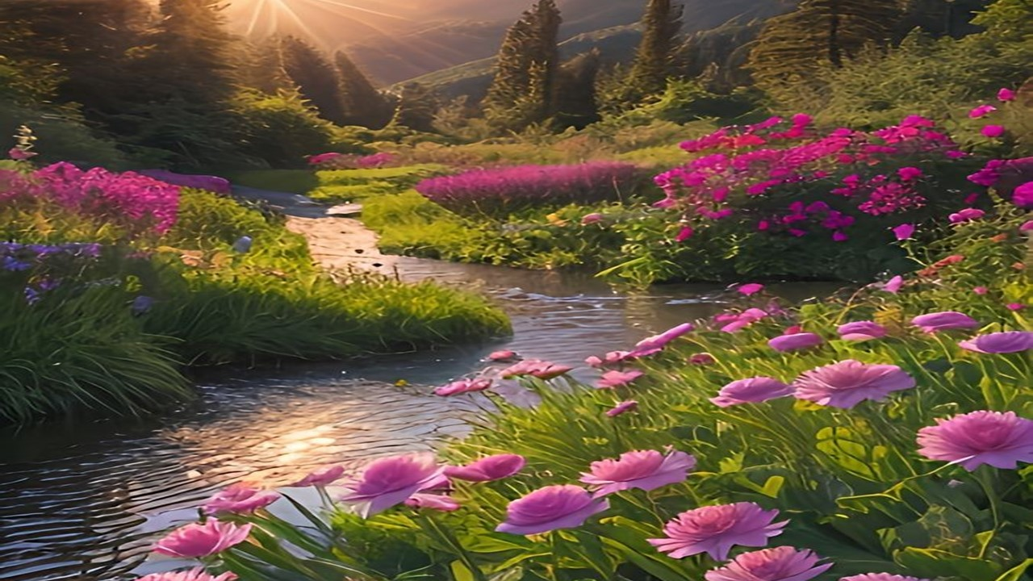

Slide 5
Depois da tempestade,
vem a bonança...
Vem a felicidade,
no lugar da saudade...
Vem o amor,

Slide 6
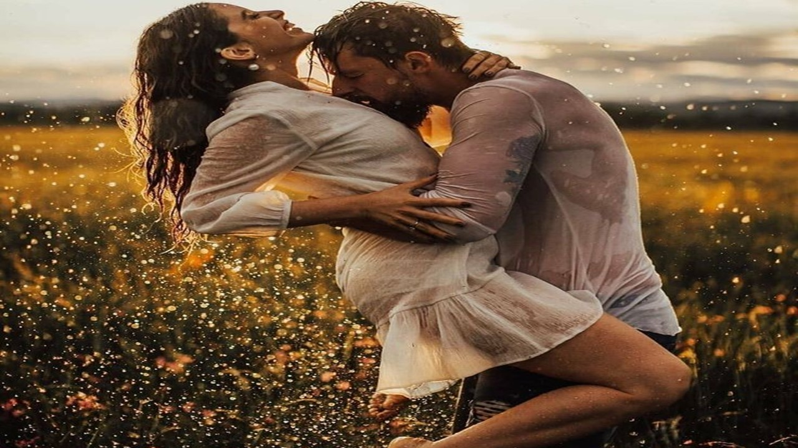

Slide 7
trazendo seu calor...
Vem o amor,
no lugar da dor...
A dor de perder,
que traz o sofrer...
O amor, é da vida
o amanhecer...

Slide 8
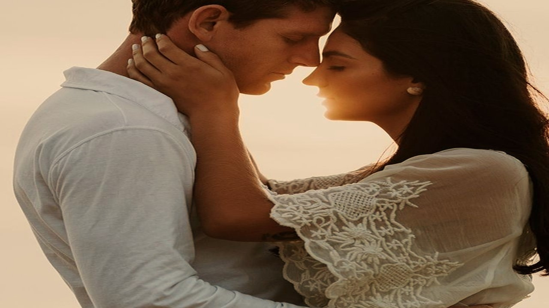

Slide 9
A dor, é o seu anoitecer...
Amanhecer, com o brilho do sol...
Anoitecer, com o escuro
após o arrebol...
Vamos viver o amor
enquanto existir,

Slide 10
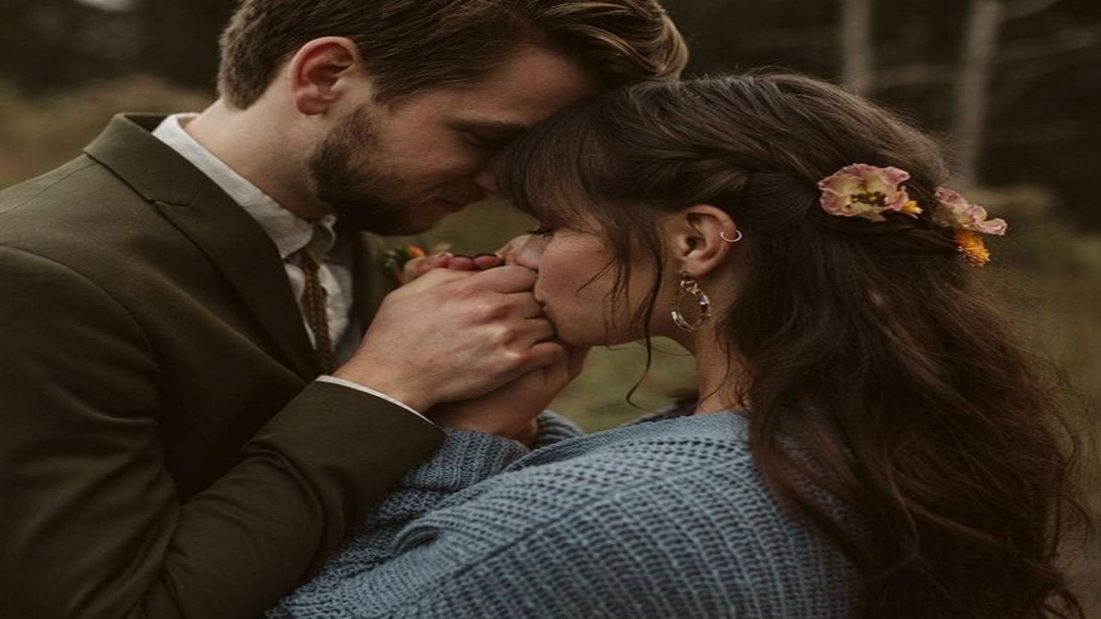

Slide 11
Vamos viver com sinceridade,
sem fingir...
Não deixemos que
essa tempestade
abale do amor,
a felicidade...

Slide 12
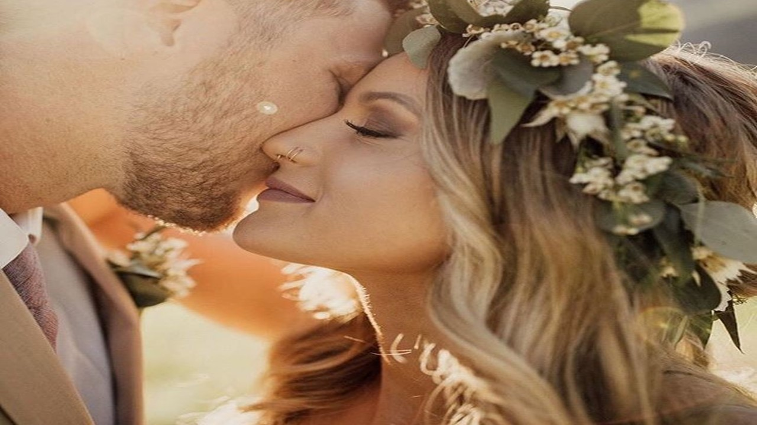

Slide 13
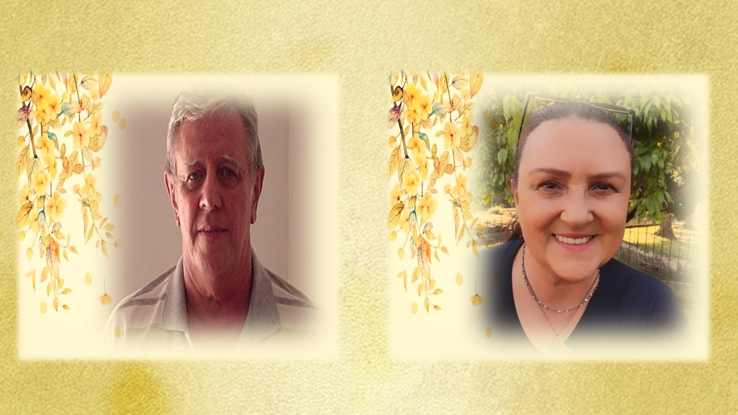
Marcial Salaverry
Cléo Menegatt

Slide 14
"Depois da tempestade vem a bonança..."
Depois de uma dor, a felicidade se alcança...
Imagens: Internet e Acervo Pessoal
Texto: Marcial Salaverry
Música:Alain Morisod e Sweet People- Monia
http://www.sergrasan.com.br/cleoslides
Canal no Youtube:
Clique Aqui
Criação, Formatação e Edição:
Cléo Menegatt

